Slide 1
Proyek Pemrosesan Bahasa Alami
Sentiment Analysis for Car Review by Using SVM (Support Vector
Machine)
oleh: Kelompok BOT 12S17008 Rezky Simanjuntak 12S17060 Siti Manurung 12S17061 Mega Christy Silalahi

Slide 2
Overview
1
Latar Belakang
2
Tujuan
3
Manfaat
4
Ruang Lingkup
5
Analisis Data dan Metode

Slide 3
Overview
6
Desain
7
Implementasi
8
Evaluasi

Slide 4
Latar Belakang
SVM memiliki kemampuan generalisasi yang baik dalam kasus dengan sampel kecil. Namun disisi lain, SVM tidak dapat memilih parameter yang sesuai sehingga penggunaan parameter tidak maksimal. Penggunaan parameter yang sesuai diharapkan dapat meningkatkan akurasi SVM. Pentingnya penggunaan nilai parameter yang sesuai juga dijelaskan oleh dikatakan bahwa keberhasilan model SVM bergantung pada koefisien soft-margin C, serta parameter dari fungsi kernel. Jadi, memilih parameter yang optimal untuk SVM merupakan salah satu langkah penting saat menggunakan SVM sebagai metode klasifikasi. Penelitian yang dilakukan dengan menggunakan dataset car review menggunakan algoritma SVM untuk mengklasifikasi hasil review car berupa teks bahasa inggris untuk menganalisa sentimen pada review car dan menghasilkan klasifikasi teks dalam bentuk positif atau negatif dari review car. Analisis sentimen yang digunakan dalam penelitian ini merupakan proses klasifikasi teks ke dalam dua kelas yaitu kelas negatif dan positif. Berdasarkan penelitian yang dilakukan oleh penulis tertarik untuk mengklasifikasikan data review car dengan menggunakan metode SVM.

Slide 5
Tujuan
Tujuan dari proyek ini adalah untuk mengklasifikasikan hasil review car berupa teks bahasa inggris untuk menganalisa sentimen pada Review Car dengan menggunakan algoritma Support Vector Machine (SVM) dan menghasilkan klasifikasi teks dalam bentuk positif atau negatif dari review car sehingga dapat mengetahui mobil (car) yang termasuk dalam kategori best seller maupun non best seller berdasarkan analisis terhadap review yang diberikan.

Slide 6
Manfaat
Sentiment analysis pada review mobil, dapat memberikan beberapa manfaat yaitu sebagai berikut:
Membantu para calon pembeli mobil dalam mengambil keputusan untuk menentukan mobil apa yang akan dibeli. Sehingga calon pembeli dapat mengurangi waktu untuk membaca review mobil dari customer.
Membantu para penjual mobil untuk mengetahui kualitas dari mobil yang dijual agar dapat menetukan mobil-mobil mana saja yang diperbanyak kuantitasnya. Sehingga perencanaan dan pengambilan keputusan pada penjualan mobil dapat berjalan dengan baik dan lebih terstruktur.
Dengan adanya klasifikasi pada review mobil maka akan dengan mudah diketahui mana mobil yang disukai customer dengan kualitas yang baik dan mobil yang tidak disukai customer, hal tersebut dapat dilihat dari hasil klasifikasi teks yang bersifat positip atau negatif.
Membantu para perusahaan mobil atau perusahaan yang memproduksi mobil untuk dapat meningkatkan kualitas mobil dan menyediakan kenyamanan pengguna dalam menggunakan mobil.

Slide 7
Ruang Lingkup
Adapun beberapa hal yang digunakan sebagai ruang lingkup dalam proyek yaitu:
Tools yang akan digunakan dalam pengerjaan proyek ini untuk membangun program adalah Jupyter Notebook
Bahasa Review Car yang digunakan dalam dataset Review Car menggunakan Bahasa Inggris. Jumlah sampel Review Car yang digunakan adalah sebanyak 224 review.

Slide 8
Analisis Data dan Metode

Slide 9
Analisis Data
Dataset yang digunakan dalam proyek ini adalah Car Reviews, yang dipublikasikan oleh Sourabh Sabharwal pada Kaggle yang dapat diakses pada situs https://www.kaggle.com/sourabhsabharwal/sentiment-analysis-car-reviews. Dataset Car Reviews dikumpulkan dari review para customer yang menggunakan mobil pada tahun 2010 – 2019, semua review tersebut dikumpulkan dalam dataset Car Reviews. Dataset tersebut meemiliki 3 atribut yaitu year (tahun), model mobil dan hasil review pengguna pada tahun 2010 sampai 2019.

Slide 10
Analisis Data
Berikut merupakan atribut dan tipe data atribut yang digunakan pada data:
Attribut Data | Deskripsi | Tipe Data
Year | Atribut Year berisi data tahun yang dimulai dari tahun 2010 sampai 2019. | Nominal: Quantitative
Model | Atribut Model berisi merek model mobil yang digunakan oleh pengguna. | Categorical
Review | Atribut Review berisi hasil review atau pendapat dari para pengguna terhadap model mobil yang digunakan. | Categorical

Slide 11
Analisis Metode
Pada proyek ini metode yang digunakan adalah metode Support Vector Machine . Support Vector Machine adalah metode klasifikasi yang bekerja dengan cara mencari hyperplane dengan margin terbesar. Hyperplane adalah garis batas pemisah data antar kelas sedangkan margin adalah jarak antara hyperplane dengan data terdekat pada masing masing kelas. Pada proyek ini dengan judul “Sentiment Analysis for Car Review by Using SVM (Support Vector Machine)” yang bertujuan untuk mengklasifikasikan review pada mobil yang terdiri dari dua kelas yaitu kelas positif dan negative. Pengklasifikasian Support Vector Machine menggunakan sebuah fungsi atau hyperplane untuk memisahkan dua buah kelas pola. Support Vector Machine akan berusaha mencari hyperplane yang optimal dimana dua kelas pola dapat dipisahkan dengan maksimal.

Slide 12
Desain

Slide 13
Desain Pra-Pemprosesan Data
Collect Data
Data Cleaning
Case Folding
Tokenization
Stopwords Removal
Stemming
Lemmatization
Exploratory Data Analysis

Slide 14
Collect Data
Dalam proyek ini data set yang digunakan adalah data set Dataset Car Reviews yang dikumpulkan dari review para customer yang menggunakan mobil pada tahun 2010 – 2019, semua review tersebut dikumpulkan dalam dataset Car Reviews. Dataset tersebut meemiliki 3 atribut yaitu year (tahun), model mobil dan hasil review pengguna pada tahun 2010 sampai 2019.

Slide 15
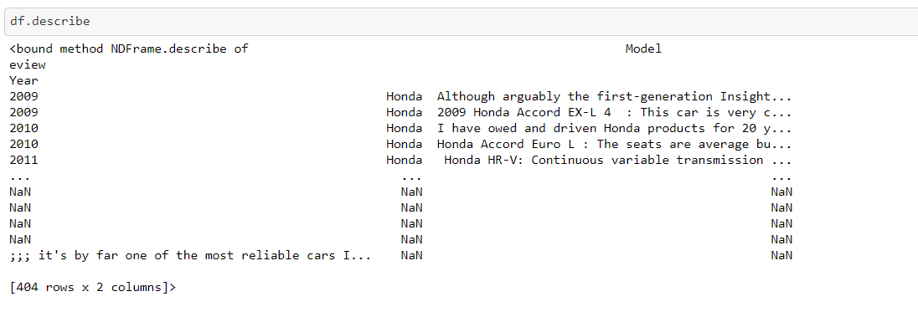
Exploratory Data Analysis
Setelah data dikumpulkan, maka akan dilakukan analisis data yang bertujuan memberikan pemahaman terhadap data yang akan digunakan. Dengan menggunakan exploratory data analysis maka akan dapat diketahui mengenai deskripsi data dan jumlah data yang hilang atau bernilai Null.
Berikut merupakan potongan kode yang digunakan untuk mendeskripsikan data:
Dari hasil deskripsi data diatas, diketahui bahwa masih terdapat nilai yang Null atau NaN. Nilai Null tersebut dapat mempengaruhi dalam melakukan proses selanjutnya, maka nilai Null atau NaN harus diatasi pada proses data cleaning.

Slide 16
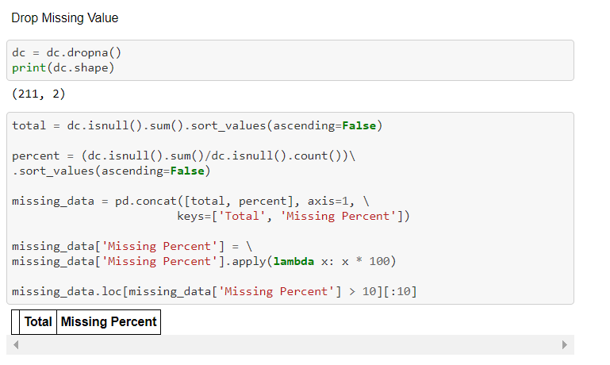
Membersihkan Data (Data Cleaning)
Membersihkan data adalah suatu hal yang penting untuk dilakukan, karena data yang tersedia masih kotor sehingga dibutuhkan pembersihan data agar kualitas dari data tetap terjaga. Data cleaning yang dilakukan dalam data yaitu menghilangkan nilai yang hilang atau nilai Null.
maka akan dilakukan penghapusan nilai yang hilang atau Null dengan menggunakan Drop Missing Value, yaitu dapat ditunjukan pada tampilan berikut:

Slide 17
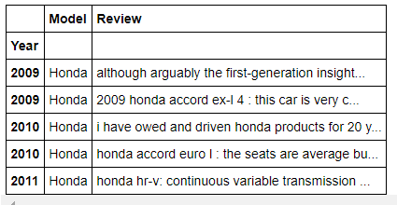
Case folding
Case folding merupakan sebuah proses yang digunakan untuk mengubah semua karakter yang ada pada teks hasil dari tokenisasi menjadi huruf kecil (lowercase), hal tersebut dilakukan agar dapat diproses untuk tahap selanjutnya.
Berikut merupaka potongan code yang digunakan untuk membuat case folding:
Hasil dari case folding dapat dilihat pada tabel berikut:

Slide 18
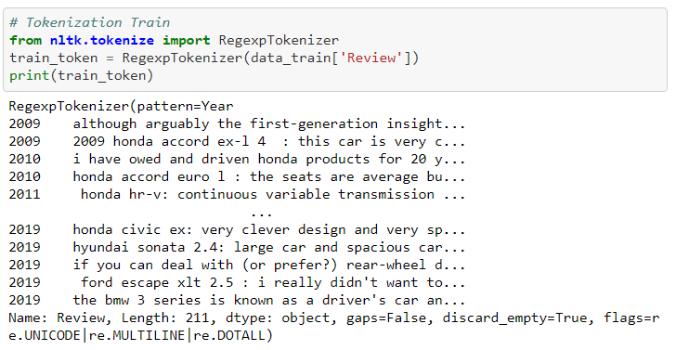
Tokenization
Tokenization merupakan sebuah proses yang dilakukan untuk memisahkan setiap kata dalam sebuah kalimat, tokenization berfungsi agar tidak mengakibatkan disambiguasi karakter tanda baca.
Berikut merupakan potongan code yang digunakan dalam membuat proses tokenization:

Slide 19
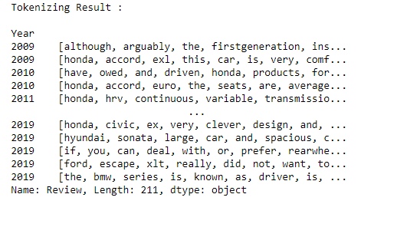
Tokenization
Hasil Tokenization:

Slide 20
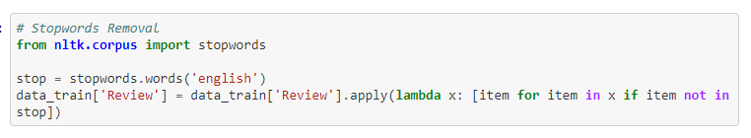
Stopword Removal
Stopping or Stopword Removal adalah sebuah proses untuk melakukan penghapusan kata yang tidak relevan dalam sebuah dokumen, dan kata-kata tersebut sering muncul pada dokumen, misalnya pada kata ‘and’, ‘a/an’, ‘is’, ‘or’, ‘in’, ‘on’, ‘at’, ‘as’,’the’, etc, yang terdapat dokumen.
Berikut merupakan potongan code yang digunakan dalam membuat proses stopwords removal:

Slide 21
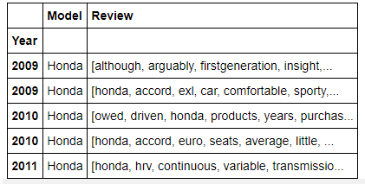
Stopword Removal
Hasil dari proses stopwords removal yaitu:

Slide 22
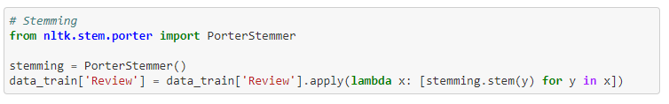
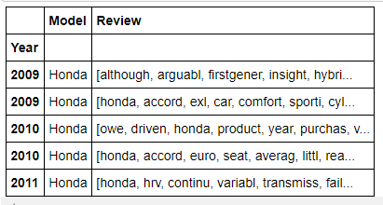
Stemming
Stemming merupakan sebuah proses pencarian dari bentuk dasar suatu kalimat dengan cara menghilangkan imbuhan pada kalimat. Stemming digunakan untuk untuk menemukan kata dasar dari suatu kata.
Berikut merupakan potongan code yang digunakan unuk membuat proses stemming yaitu:
Hasil dari proses stemming yaitu:

Slide 23
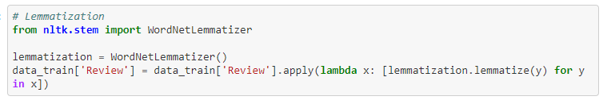
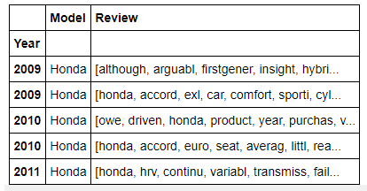
Lemmatization
Pada tahap proses ini lemmatization mengubah kata ke bentuk dasarnya sesuai dengan kata yang terdapat di kamus. Bentuk kata mungkin memiliki lemma yang berbeda tergantung pada kategori gramatikal yang ada
Berikut merupakan potongan code yang digunakan untuk membuat proses lemmatization yaitu:
Hasil dari proses lemmatization yaitu:

Slide 24
Implementasi

Slide 25
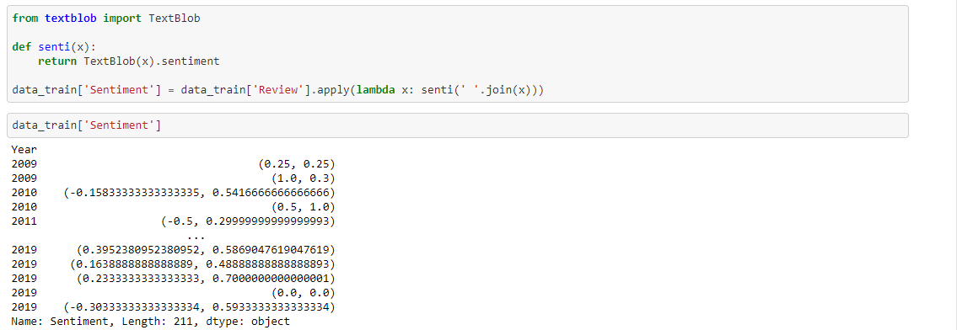
Berikut merupakan potongan code untuk memperoleh nilai sentiment (polarity, subjectivity) dari review.

Slide 26
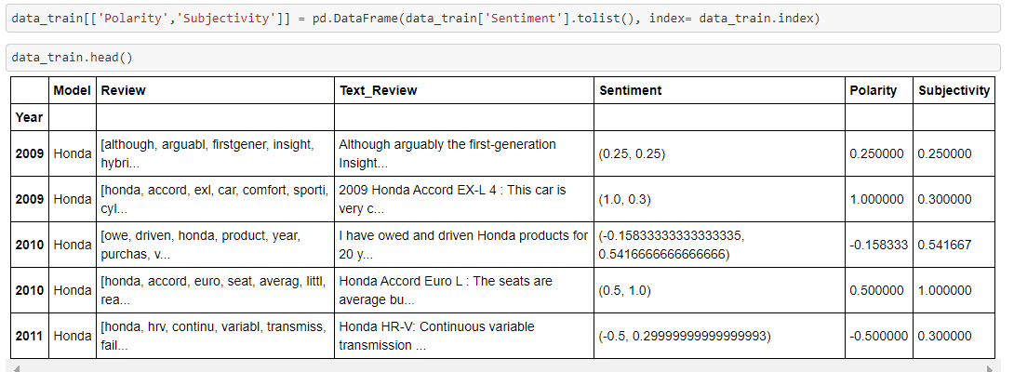
Berikut merupakan potongan code untuk memisahkan nilai polarity dan subjectivity ke column yang baru yaitu column Polarity dan Subjectivity.

Slide 27
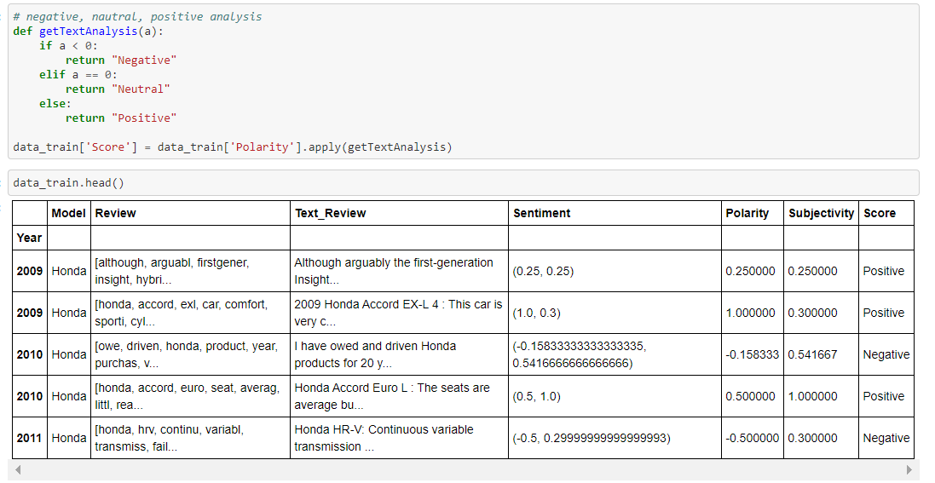
Berikut merupakan potongan code untuk mengakumulasi skor polarity kedalam kelompok score : Positif, Neutral, atau Negatif berdasarkan rentang skornya.

Slide 28
Berikut merupakan potongan code untuk mengambil semua score positif dan menghitung persentase score positif dari semua review di dataframe.

Slide 29
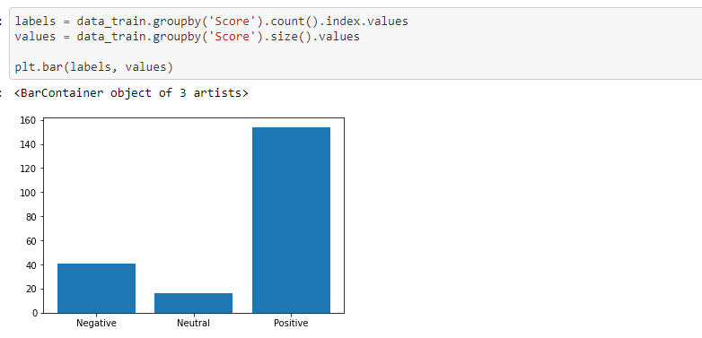
Berikut merupakan potongan code untuk visualisasikan dengan bar chart untuk perbandingan score Positive, Neutral, dan Negative dan bagaimana persebaran score di dataframe ini.

Slide 30
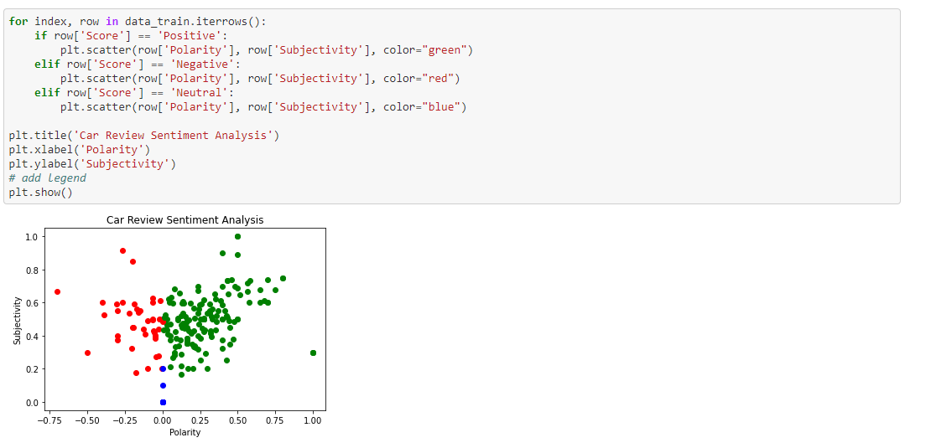
Berikut juga dapat divisualisasikan informasi yang sama dengan menampilkan nilai polarity dan subjectivity yang tepat pada grafik.

Slide 31
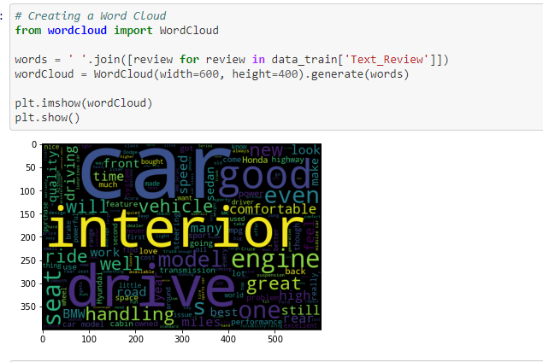
Berikut merupakan potongan code untuk membuat cloud kata (word cloud) untuk melihat tema dan kata yang paling umum digunakan dalam review yang dianalisis.

Slide 32
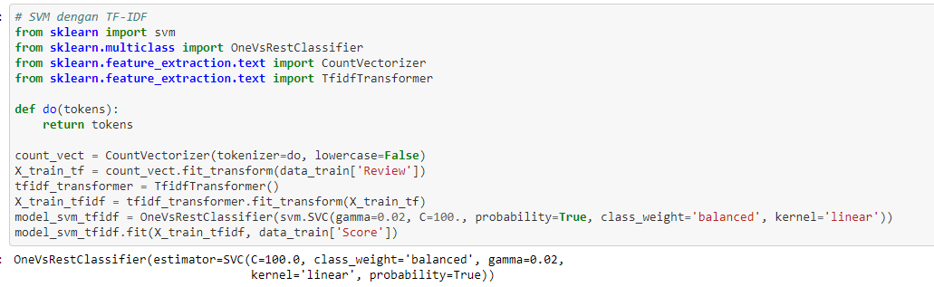
Berikut merupakan potongan code untuk melakukan pembangunan model SVM dengan TF-IDF. Dimana nantinya digunakan dalam evaluasi.

Slide 33
Evaluasi

Slide 34
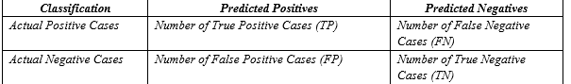
Setelah melakukan pemodelan dengan menggunakan algoritma Support Vector Machine (SVM) maka akan dilakuakan evaluasi terhadap data uji dengan jumlah sampel review car adalah 244 review. Salah satu teknik untuk melakukan evaluasi adalah Confusion Matrix. Confusion Matrix akan mengevaluasi klasifikasi model untuk memperkirakan objek yang benar atau salah.
Nilai recall menunjukan berapa persen data kategori positif yang terklasifikasikan dengan benar.
𝐴𝑘𝑢𝑟𝑎𝑠𝑖 = 𝑇𝑁 + 𝑇𝑃 / 𝑇𝑁 + 𝑃 + 𝐹𝑁 + 𝐹𝑃 𝑥 100%
𝑃𝑟𝑒𝑠𝑖𝑠𝑖 = 𝑇𝑃 / 𝑇𝑃 + 𝐹𝑃 𝑥 100%
𝑅𝑒𝑐𝑎𝑙𝑙 = 𝑇𝑃 / 𝑇𝑃 + 𝐹𝑁 𝑥 100%

Slide 35
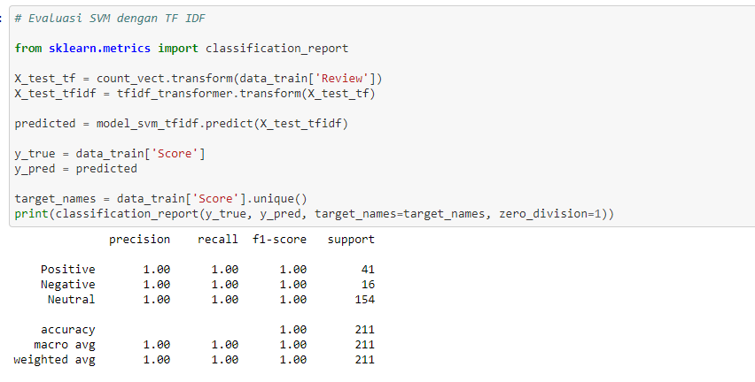
Berikut merupakan potongan code yang digunakan untuk melakukan evaluasi terhadap model SVM yang telah dibangun dengan TF-IDF.

Slide 36
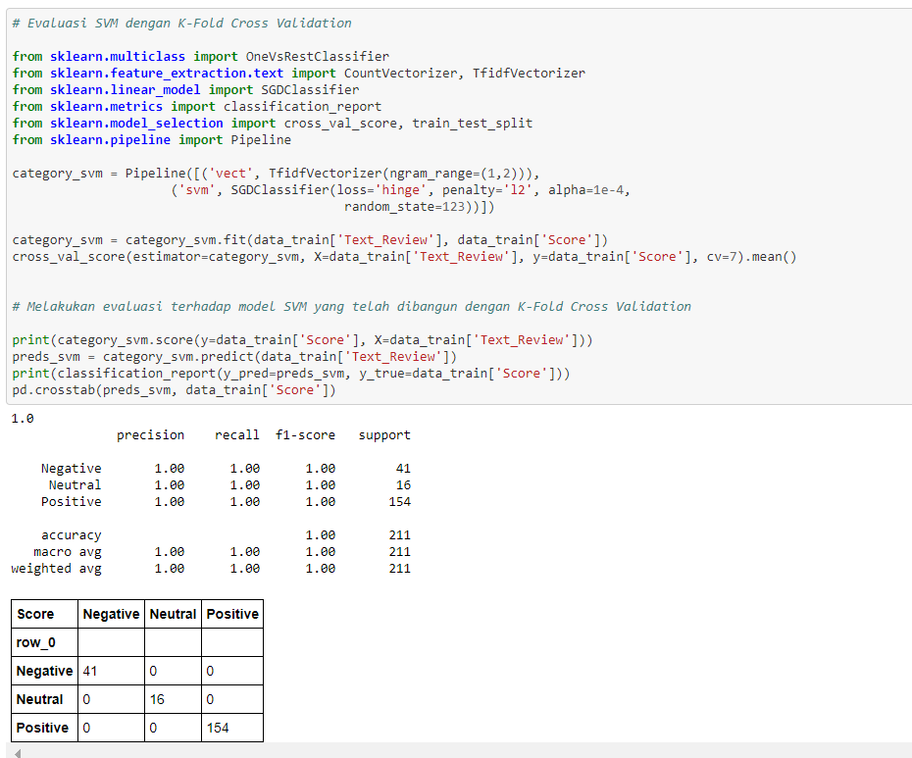
Berikut merupakan potongan code yang digunakan untuk melakukan evaluasi terhadap model SVM yang telah dibangun dengan K-Fold Cross Validation.

Slide 37

THANK YOU

